Slide 1
Introducción a la Programación

Slide 2
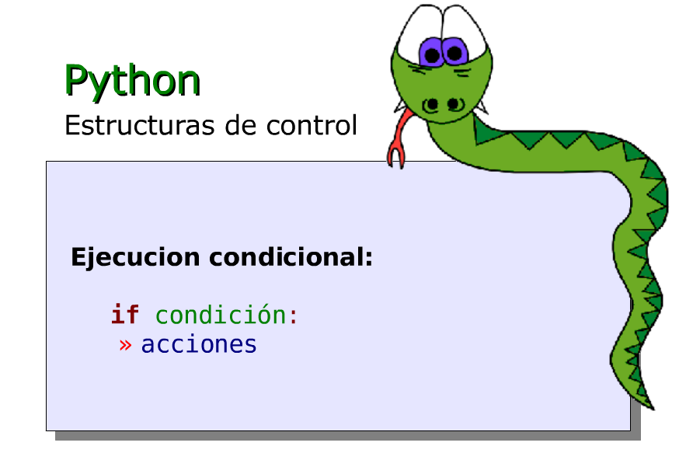
if

Slide 3
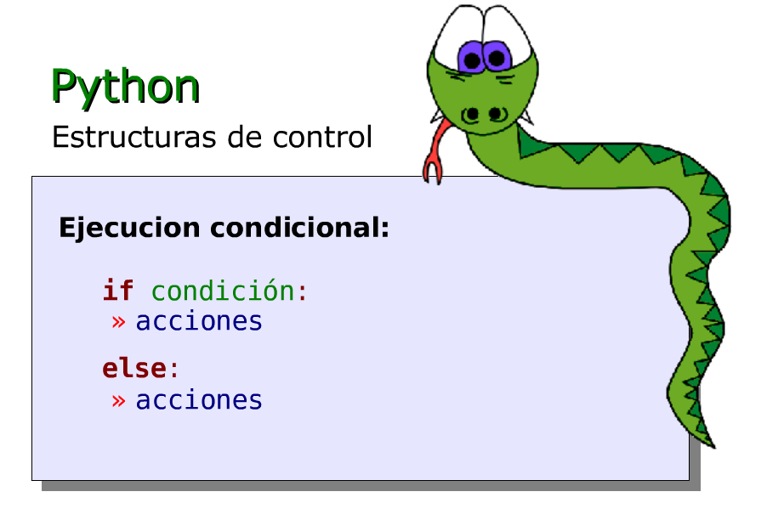
if - else

Slide 4
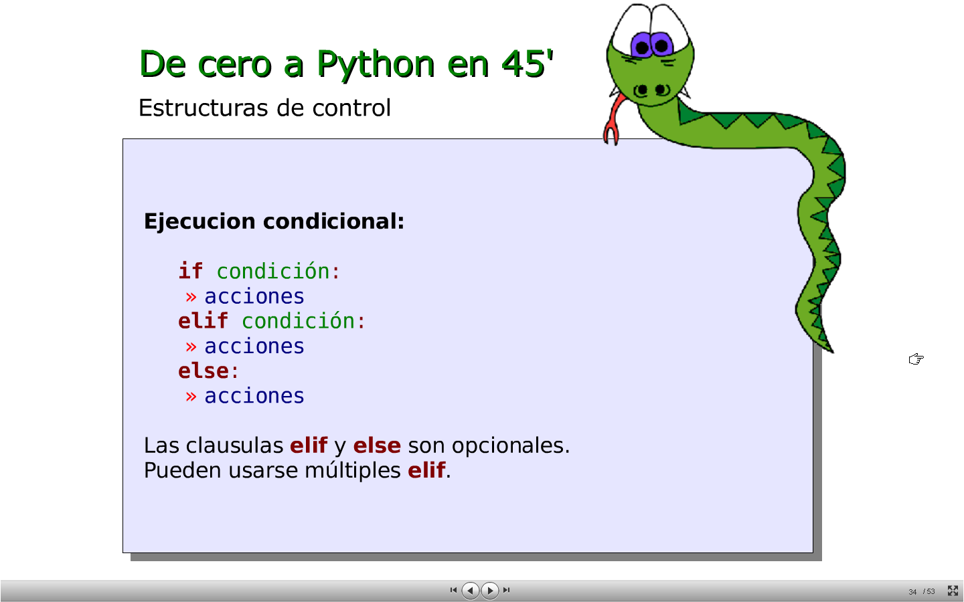
if – elif - else

Slide 5
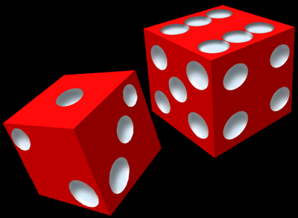
Generaración de números al azar
Para simular la tirada
de un dado
Necesitamos un número entero entre 1 y 6.

Slide 6
Generaración de números al azar
En un programa Python el código sería
import random
dado = random.choice(range(1, 7))

Slide 7
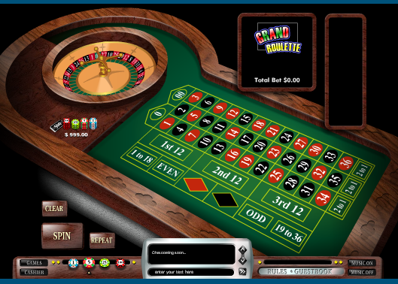
Hagan sus apuestas señores
No va más….

Slide 8
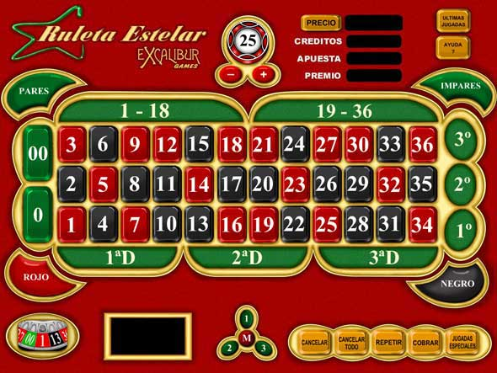
La Ruleta Estelar

Slide 9
La Ruleta Estelar!
En la ruleta se puede apostar a par o impar, cómo sería la parte del código que informa si el número que salió es par o impar?

Slide 10
Ejemplo 2, La Ruleta
En la ruleta se puede apostar a par o impar, cómo sería la parte del código que informa si el número que salió es par o impar?
Ah!: Tener en cuenta que los números van del 0 al 36 y el 0 no es ni par ni impar para la ruleta!

Slide 11
Seguimos en el casino
También se puede apostar a Mayor – Menor. Cómo sería el código que informa si el número que salió es mayor o menor?
Cuándo para la ruleta un número es mayor?
Como siempre, el 0 no cuenta!

Slide 12
Seguimos con la ruleta
En la ruleta se puede apostar a 1ra docena, 2da docena, 3ra docena, cómo sería la parte del código que informa a qué docena pertenece el número que salió?
Misma consideración: el 0 no pertenece a ninguna docena.

Slide 13
Y el casino no cerró aún
También se puede apostar a la primer columna de números, a la segunda columna o a la tercer columna. Cómo sería la parte del código que informa a qué columna pertenece el número que salió?
Lo mismo siempre con el 0.

Slide 14
Hagan juego señores
En la ruleta también cada número pertenece a una calle
Pensar cómo es el código que informa a qué calle pertenece el número que salió
Calle 1
Calle 5

Slide 15
Con los colores no me meto!

Slide 16
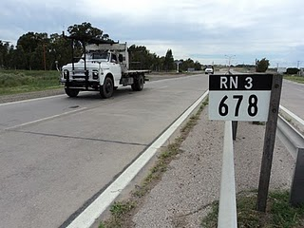
A pensar
Se pide ingresar el kilometraje de partida y el de llegada.
Se debe informar cuántos kilómetros se recorrieron, distinguiendo si se avanzó, se retrocedió o se permaneció en el lugar.

Slide 17
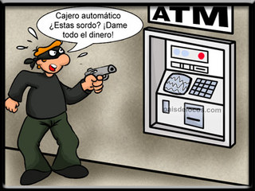
Un problema de dinero
Un cajero automático entrega billetes de $10, $20, $50 y $100 hasta cubrir el monto solicitado.
El monto solicitado debe estar entre $10 y $1500, (sólo múltiplos de 10).
Realizar un programa que pida el monto y que informe la cantidad de billetes de cada denominación que se entregarán. Se debe tener en cuenta que se debe minimizar la cantidad de billetes que se entreguen.El programa también deberá informar en el caso que no se entregue dinero.

Slide 18
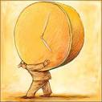
Buena educación
Leer un instante de tiempo expresado en horas y
minutos y escribir como respuesta uno de los mensajes
"Buenos días", "Buenas tardes" o "Buenas noches", de
acuerdo con las siguientes reglas:
a) Se considera que es de día desde las 7:00 horas
hasta las 13:00 horas.
b) Se considera que es por la tarde desde las 13:01
horas hasta las 19:30 horas.
c) Se considera que es de noche desde las 19:31 horas
hasta las 6:59 horas.
Queda a criterio de ustedes cómo solucionan la representación del tiempo.

